Slide 1
100-lecie Odzyskania Niepodległości to dobra okazja żeby przybliżyć dzieciom znajomość symboli narodowych
FLAGA
GODŁO
HYMN

Slide 2
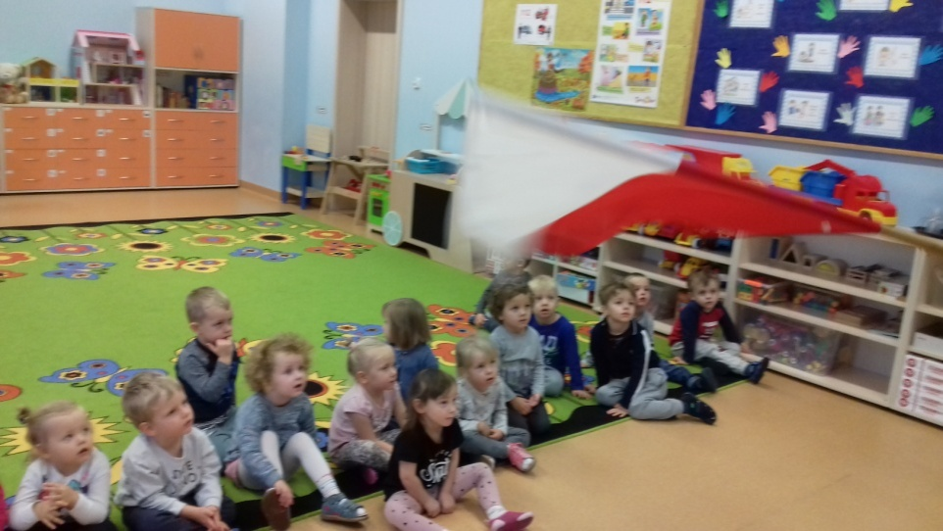
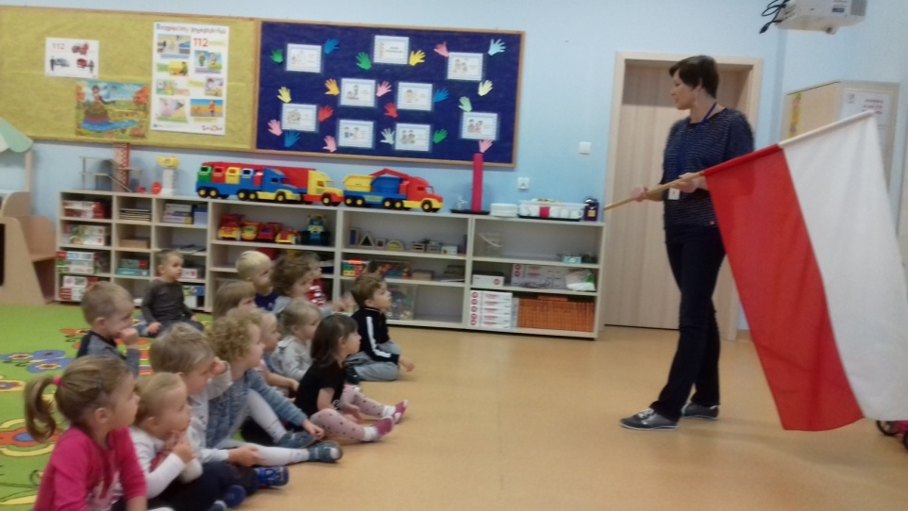
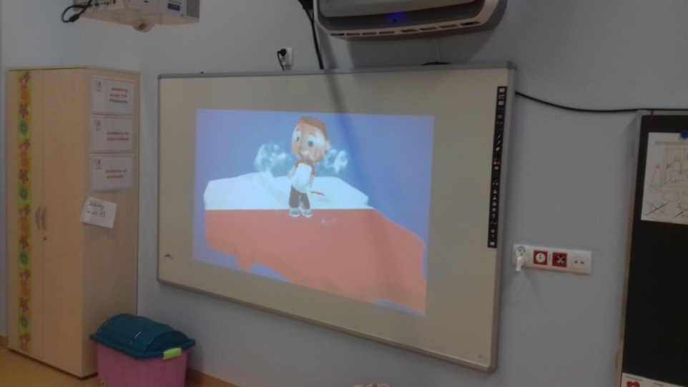
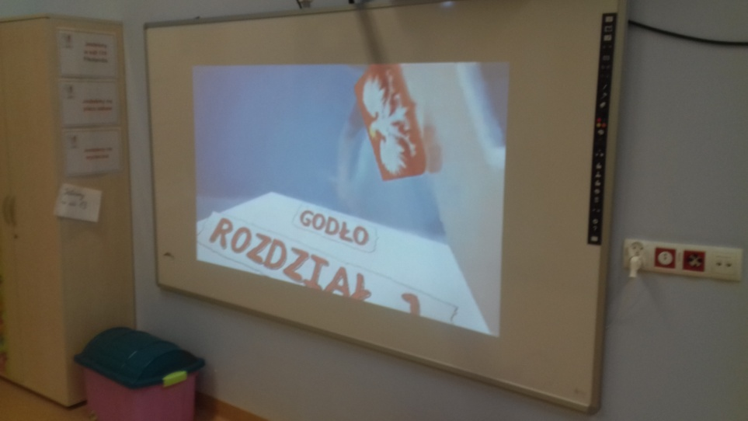
Najpierw obejrzeliśmy film o symbolach narodowych a następnie zobaczyliśmy prawdziwą flagę i godło.

Slide 3
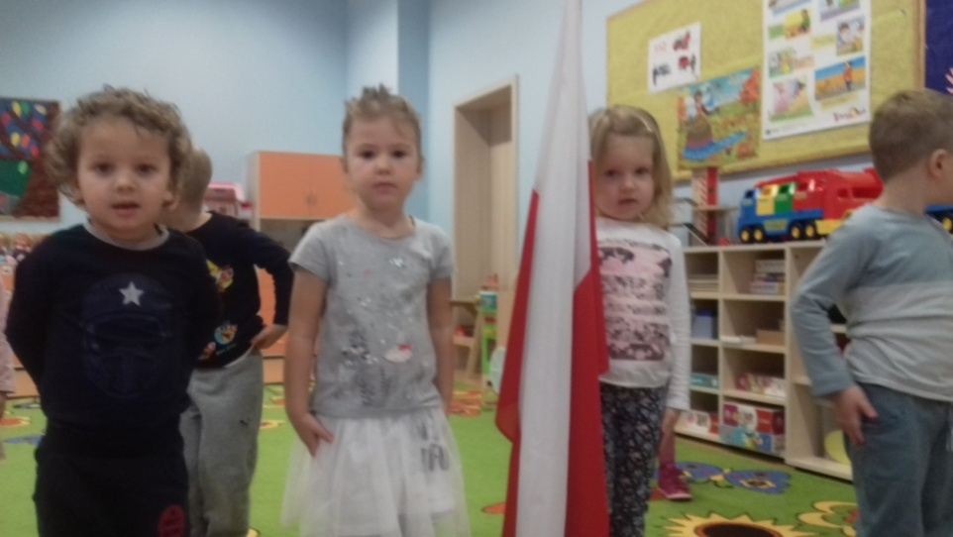
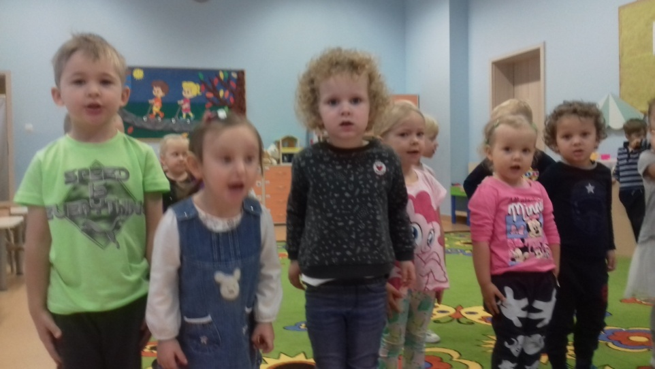
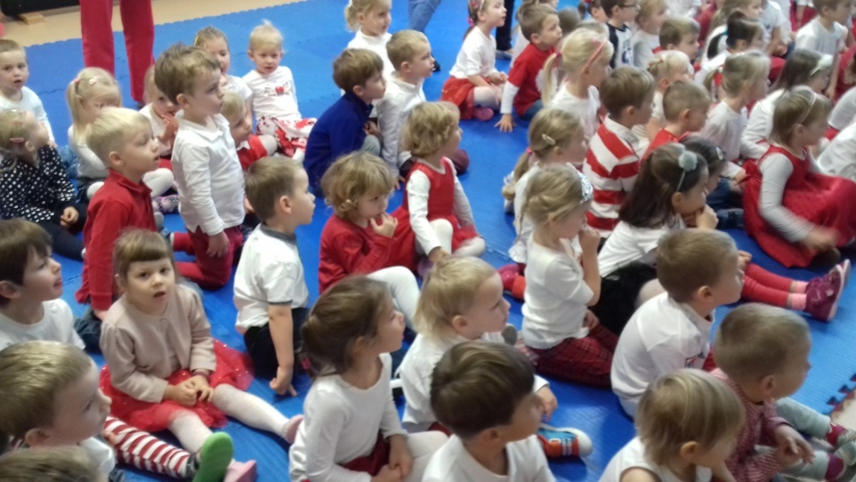
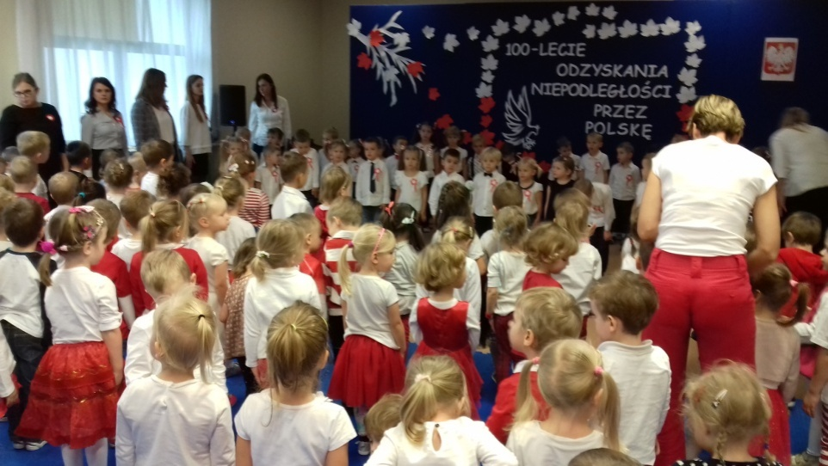
Uczyliśmy się słów Mazurka Dąbrowskiego i poznawaliśmy sposób i sytuacje, w których go śpiewamy.

Slide 4
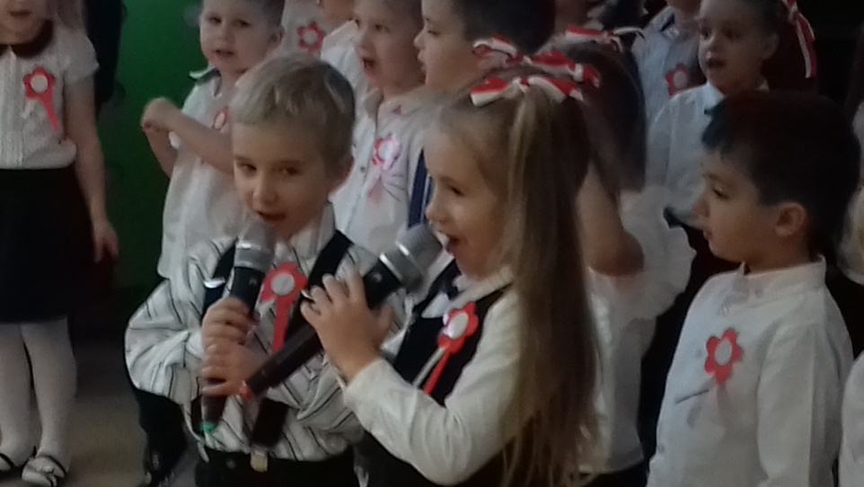
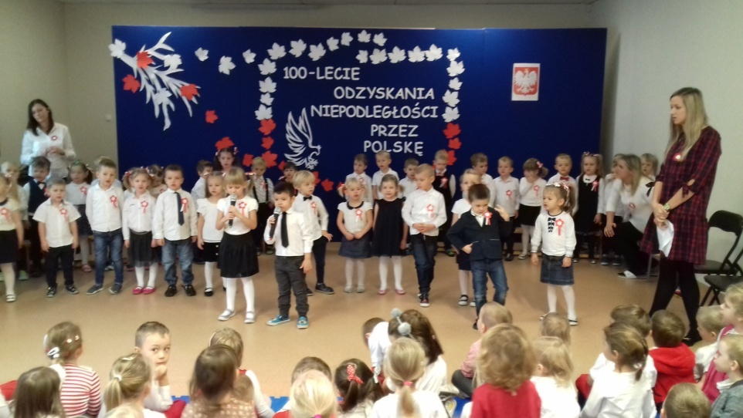
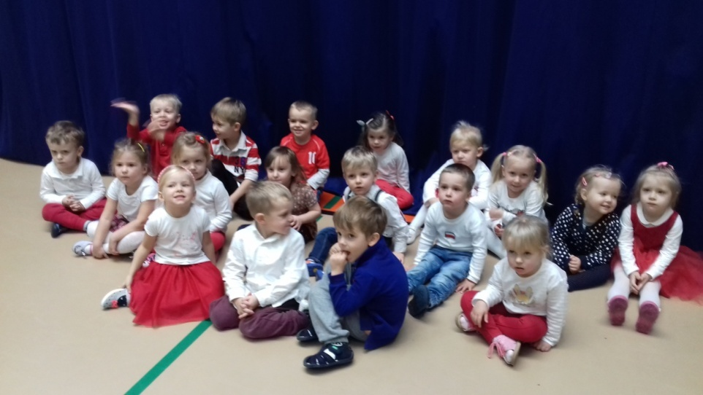
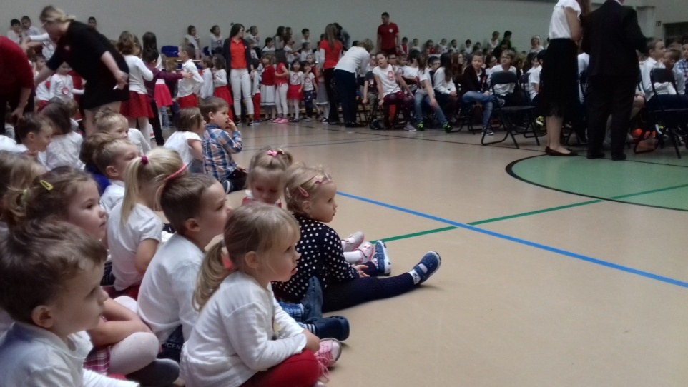
Obejrzeliśmy wspaniałe przedstawienie przygotowane przez kolegów ze starszych grup.

Slide 5
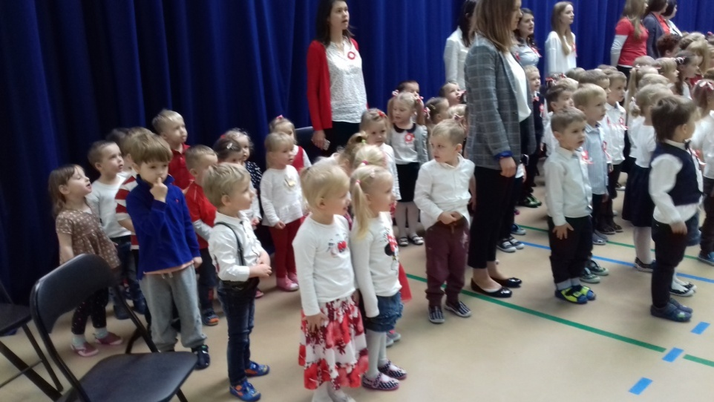
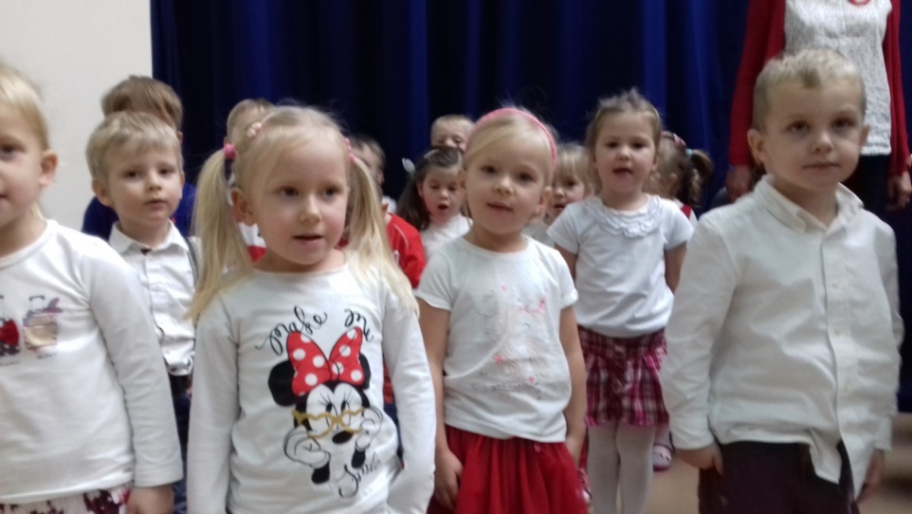
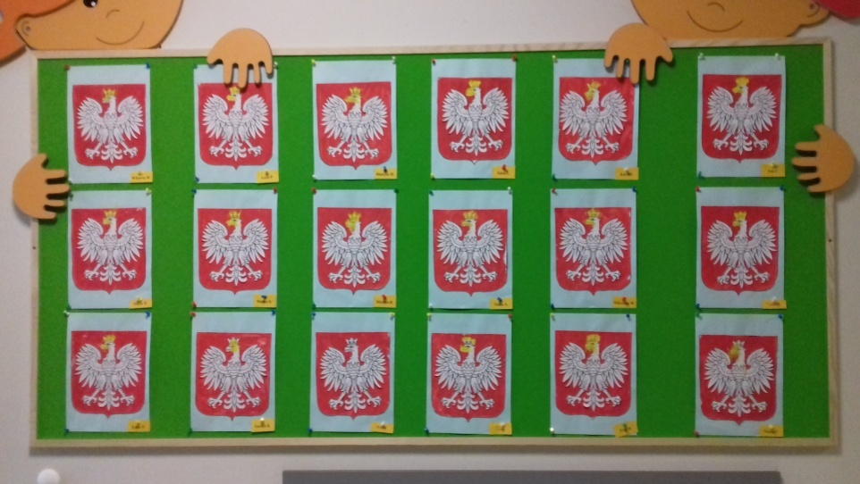
9 listopada o godzinie 11:11 śpiewaliśmy na sali gimnastycznej hymn wraz z uczniami z naszej szkoły i całą Polską.

